Slide 1
DNA 농도, 순도 측정법
1. 분광광도계의 기본법칙
2. 분광광도계의 구성요소
3. DNA 농도 측정
4. DNA 순도 측정
5. 분광광도계의 종류
6. 적용 가능 부품

Slide 2
목차
분광광도계의 기본법칙
분광광도계의 구성요소
DNA 농도 측정
DNA 순도 측정
분광광도계의 종류
적용 가능 부품

Slide 3
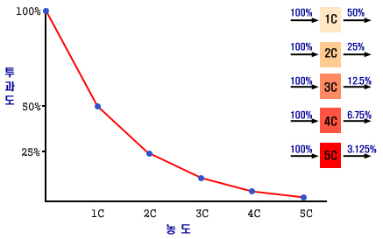
1. 분광광도계의 기본 법칙
비어(Beer)의 법칙 :
투과도와 농도와의 관계
T= I / I₀ = e ^{-kc}
T = 투과도
I₀ = 입사광의 세기
I = 투과광의 세기
C = 농도
K = 상수
A = - log T
A = 흡광도
< 투과도와 농도와의 관계 >

Slide 4
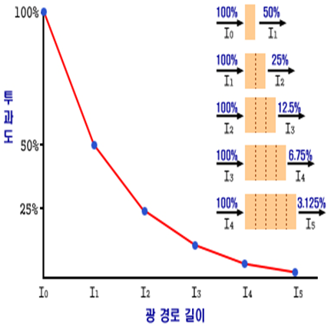
1. 분광광도계의 기본 법칙
람베르트(Lambert)의 법칙 :
투과도와 용액의 두께와의 관계
T= 투과도
b= 용액의 두께
(광도의 길이)
람베르트-비어의 법칙 :
투과도, 농도 및 광경로 길이와의 관계
T= I / I₀ = e ^{-kb}
A = 2- log T= εbc
ε = 몰흡광계수

Slide 5
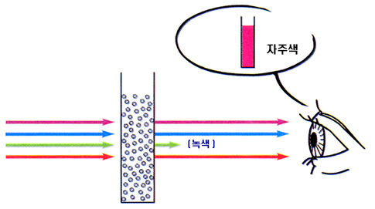
빛과 흡수와 색의 관계
1. 분광광도계의 기본 법칙
흡수된 빛의 색과 눈으로 보이는 시료의 색과는 보색관계가 있다.
예) 자주색과 녹색

Slide 6
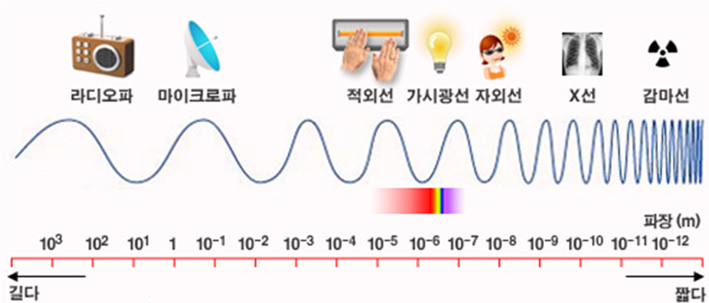
분광광도계의 측정 영역
1. 분광광도계의 기본 법칙
측정영역 : 190 ~1,100 nm (일반적 : 340~800 nm)
자외선 : 190 ~ 340 nm
가시광선 : 340 ~ 1,100 nm
Notes:
분광광도계는 물질마다 다른 흡수 스펙트럼 및 흡수하는 에너지 값의 차이를 기반으로 유기/무기 화합물의 정량, 정성분석에 주로 사용되고 있다. 또한 일정 파장에서의 흡광도 측정 뿐만 아니라 시간의 추이에 따른 흡광도의 변화(효소의 활성 변화 연구), 일정 범위에 걸친 파장에 따른 흡광도의 변화(구조분석에 응용)등을 측정할 수 있다. 핵산, 단백질, 식재료, 제약, 발효물질, 미네랄오일, 페인트 등 다양한 시료의 측정이 가능하다.

Slide 7
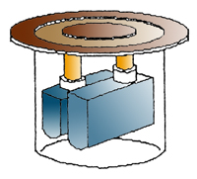
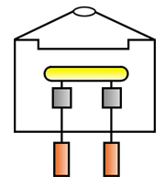
2. 분광광도계의 구성요소
1) 광 원
① D2 램프
중수소 아크 램프를 D2 램프라고 하는데 자외선 영역에 사용되고 수명은 약 1,000시간이다.
② W 램프
텅스텐 램프를 W 램프라고 하는데 가시광선 영역에 사용되고 수명은 약 10,000 시간이다.

Slide 8
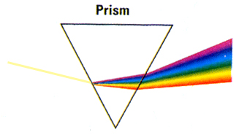
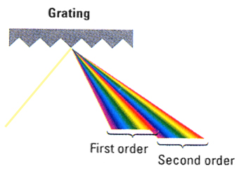
2. 분광광도계의 구성요소
2) 분산 장치
② 회절격자(Grating)
유리판에 레이저로 균일하게 선을 긋고 (1,200홈/mm)알루미늄으로 코팅시켜 프리즘의 단점을 개선한 분산장치
① 프리즘(Prism)
가장 오래된 분산 장치 하나로 오래 사용하면 빛의 각도가 꺾이는 현상이 있다.

Slide 9
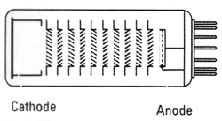
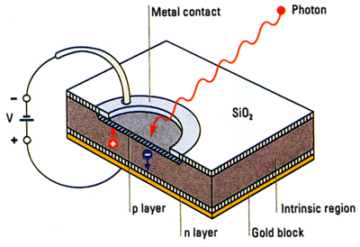
2. 분광광도계의 구성요소
3) 검출기
광신호를 전기적 신호로 바꾸는 장치
① 광전증배관
② 광다이오드

Slide 10
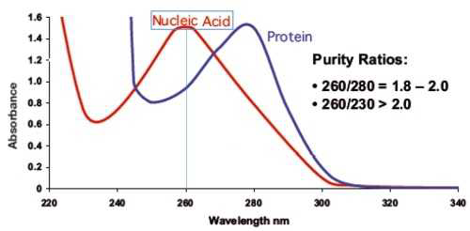
3. DNA 농도 측정
Ph7에서 260nm 파장의 흡광도(A)를 측정하여 농도 결정
A260 값은 0.1~1.0 사이가 좋은 농도임
이를 위해 필요에 따라 DNA를 적절하게 희석하여 흡광도를 측정하는 것이 좋음
Notes:
왜 DNA는 260nm 파장의 빛을 주고 흡수하는가?
DNA의 염기는 방향족 고리화합물의 하나입니다. 또한 DNA의 파장에 따른 흡광도를 조사해보면 260nm 파장에서 높은 흡광도를 보이는 것을 알 수 있습니다. 물론 더 낮은 파장에서 최대 흡광도를 보이긴 하지만 이러한 경우에는 높은 흡광도를 보여 순수한 DNA만의 흡광도라고 하기에는 무리가 있습니다. 즉, 다른 것들과 구별되면서 높은 흡광도를 보이는 파장을 택해야만 DNA 정량을 쉽게 할 수 있기 때문에 260nm 파장으로 정해진 것입니다.

Slide 11
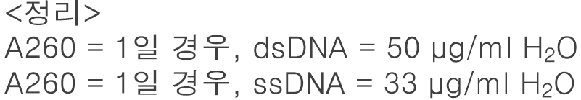
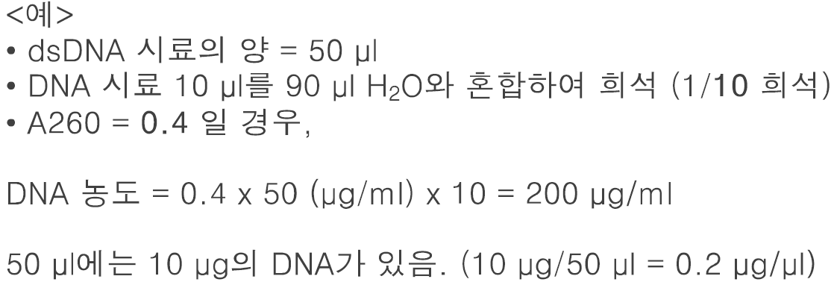
3. DNA 농도 측정
이중가닥 DNA(dsDNA) : 260nm에서 흡광도(A) 값이 1일 경우, 50ug/ml H₂O
단일가닥 DNA(ssDNA) : 260nm에서 흡광도(A) 값이 1일 경우, 33ug/ml H₂O
단일가닥 RNA(ssRNA) : 260nm에서 흡광도(A) 값이 1일 경우, 40ug/ml H₂O
농도계산 : 흡광도 측정 값 ⅹ희석비율(%)ⅹDNA측정 상수 값 (50) /단위 ㎕로 환산
Notes:
DNA를 희석하였을 경우, 측정된 흡광도 값을 이용하여 초기의 DNA의 농도를 구하는 식은?
[dsDNA]ug/ml = A₂₆₀ ´ 50 ´ dilution
[ssDNA]ug/ml = A₂₆₀ ´ 33 ´ dilution
[RNA]ug/ml = A₂₆₀ ´ 40 ´ dilution
[oligomer]ug/ml = A₂₆₀ ´ 30 ´ dilution
√ A₂₆₀ = 260nm 파장에서의 흡광도
√ Dilution = 희석율
설명하자면, 260nm 파장에서 DNA의 흡광도가 1일 때, 50ug/ml의 DNA가 존재한다고 정의합니다. 따라서 깨끗하다는 가정하에서 2일 때에는 100ug/ml가 있다고 할 수 있습니다.

Slide 12
4. DNA 순도 측정
DNA의 순도(Purity)는 260nm의 흡광도값을 280nm값 또는 230nm값의 비율로 결정
A260/280 ratio
A260/280 ratio = 1.8~1.9
- 순도 좋음(Good purity)
A260/280 ratio 값이 낮을 경우
- 단백질 오염도가 높음
- 용액의 pH가 낮은 경우 값이 낮아짐
A260/280 ratio 값이 높은 경우
- 2.0이상인 경우, RNA 오염(contamination) 또는 DNA의 분열(fragmentation)
Notes:
DNA의 순도는 어떻게 판단합니까?
260nm 파장에서 최고의 흡광도를 보이는 DNA와 같이 이와 유사한 파장에서 간섭하는 물질들이 있습니다. 예를 들면 단백질과 phenol이 속하는데, 이들은 280nm에서 최고의 흡광도를 나타냅니다. 이와 같은 간섭물질이 존재할 경우에는 DNA의 260nm 파장과 280nm 파장의 흡광도 비율(A260/A280)로써 오염여부를 확인할 수 있습니다. 260nm 파장과 280nm 파장의 흡광도 비율(A260/A280)이 최소 1.8이상이 되면 순도의 신뢰가 가능한 값이라고 판단합니다. 만약, 이 값이 2.0이라면 이는 100%의 DNA(또는 RNA)라고 정의 내릴 수 있습니다.

Slide 13
4. DNA 순도 측정
A260/230 ratio
A260/230 ratio = 2.0~2.2
- 순도 좋음(Good purity)
A260/230 ratio 값이 낮을 경우, 오염(contamination) 들 때문
- Cabohydrate (특히 식물에서 DNA 추출한 경우)
- Phenol을 사용하는 DNA 추출과정 에서 Phenol이 남아있는 경우
- Guanidine 이 남아있는 경우 (일반적으로 spin column 방식의 Prep Kit에서 DNA 추출 buffer 성분으로 사용됨)
Notes:
DNA의 순도는 어떻게 판단합니까?
260nm 파장에서 최고의 흡광도를 보이는 DNA와 같이 이와 유사한 파장에서 간섭하는 물질들이 있습니다. 예를 들면 단백질과 phenol이 속하는데, 이들은 280nm에서 최고의 흡광도를 나타냅니다. 이와 같은 간섭물질이 존재할 경우에는 DNA의 260nm 파장과 280nm 파장의 흡광도 비율(A260/A280)로써 오염여부를 확인할 수 있습니다. 260nm 파장과 280nm 파장의 흡광도 비율(A260/A280)이 최소 1.8이상이 되면 순도의 신뢰가 가능한 값이라고 판단합니다. 만약, 이 값이 2.0이라면 이는 100%의 DNA(또는 RNA)라고 정의 내릴 수 있습니다.

Slide 14
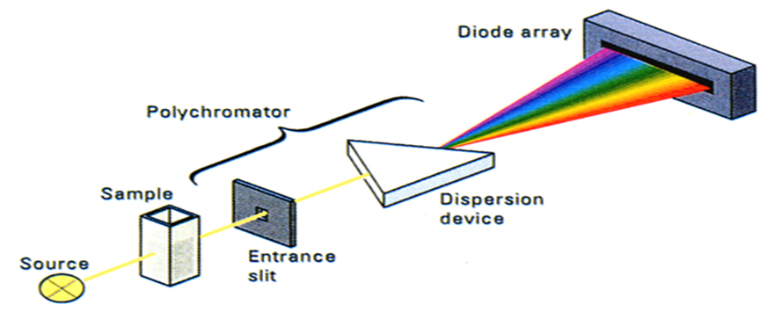
5-1. Single Beam type
5. 분광광도계의 종류

Slide 15
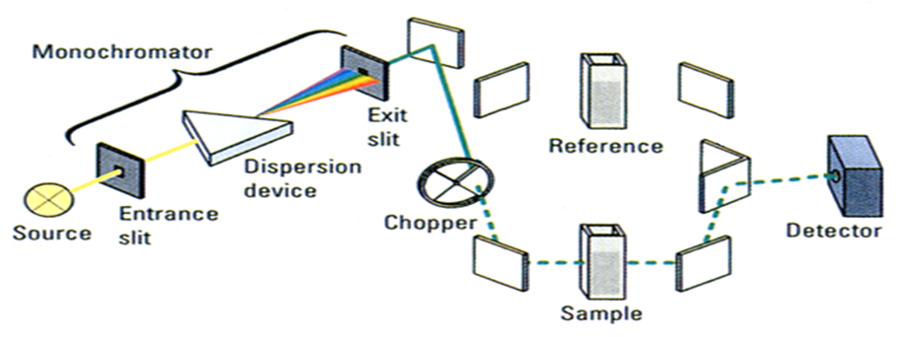
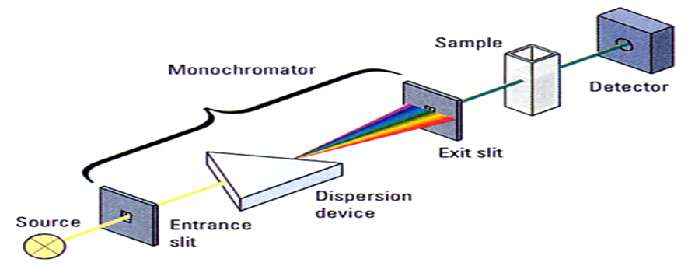
5-2. Double Beam type
5. 분광광도계의 종류

Slide 16
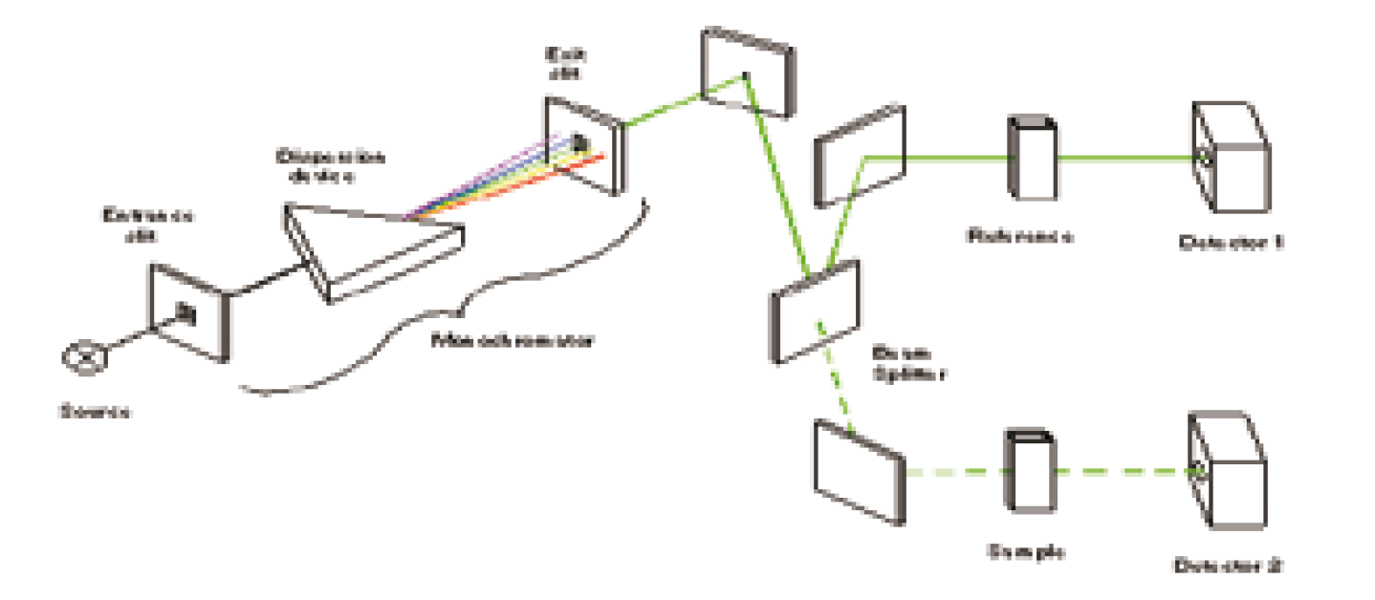
5-3. Split Beam type
5. 분광광도계의 종류

Slide 17

경쟁사 제품소개 동영상

Slide 18
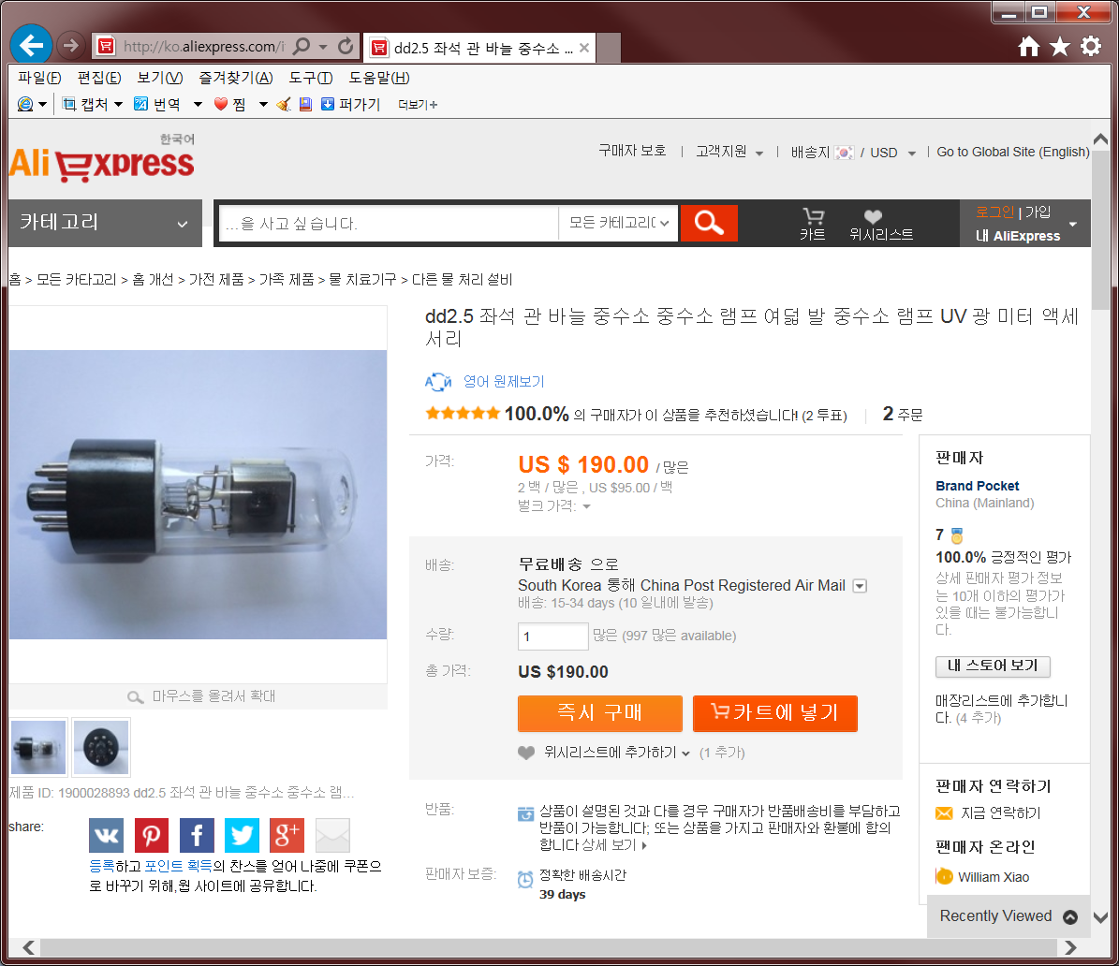
D2 Lamp(중수소, UV)
6. 적용 가능 부품

Slide 19
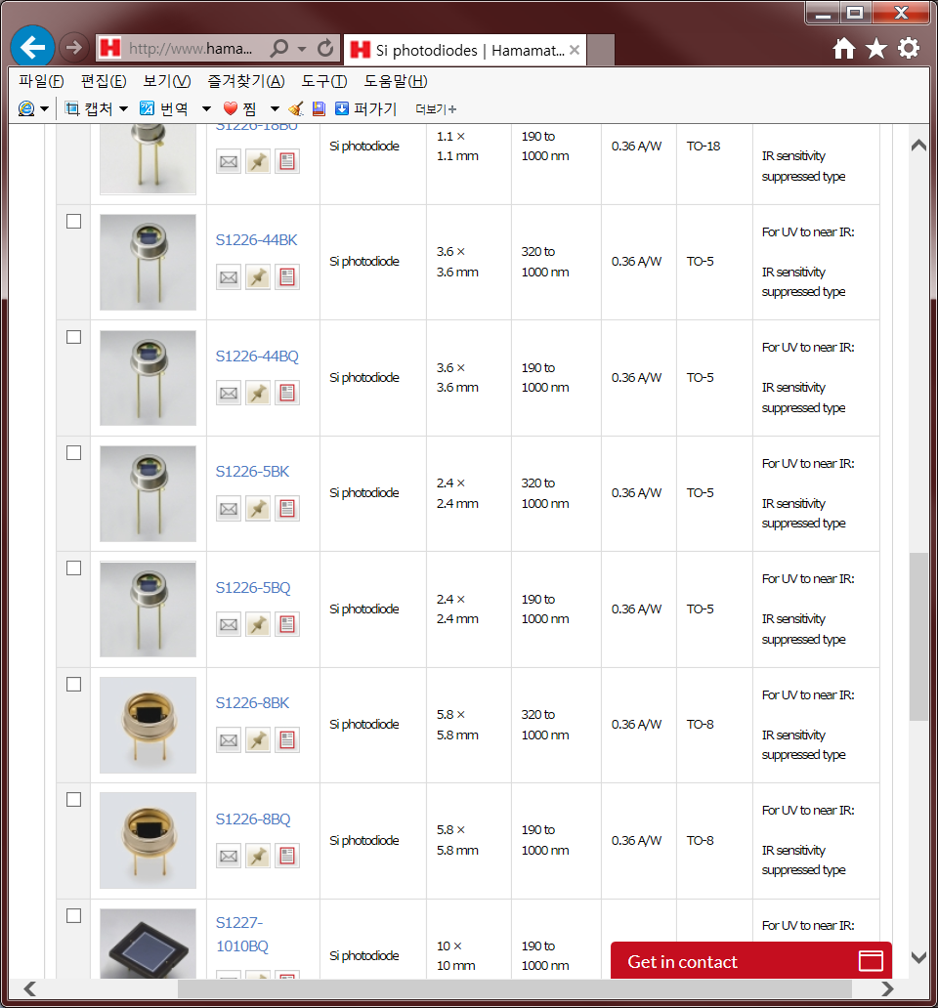
Photodiode
6. 적용 가능 부품

Slide 20
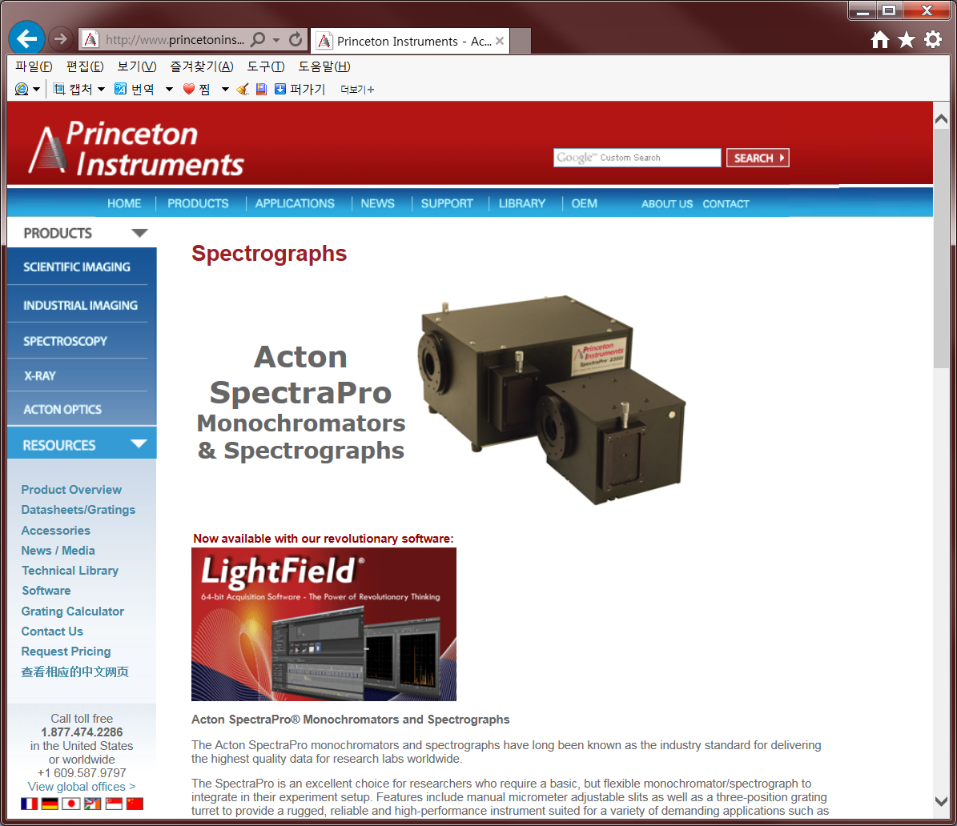
단색화 장치(monochromator)
6. 적용 가능 부품

Slide 21
참 고 자 료

Slide 22


투광도(T)와 흡광도(A)
I₀
흡광물질이 존재하지 않는 경우
I
흡광물질이 존재하는 경우
Cuvette의 직경이 빛의 투광율에 미치는 영향
투광도(transmittance), T는 시료를 통과한 입사광의 분율이다.
투광도의 범위는 0에서 1. 시료에 의해서 빛이 전혀 흡수되지 않으면, 투광도는 1. 모든 빛이 흡수되면, 투광도는 0
퍼센트 투광도, %T의 범위는 0%와 100% 사이. 투광도가 30%라면, 이것은 70%의 빛이 시료를 통과하지 못한다는 것
화학 분석에서 가장 유용한 양은 흡광도(absorbance)로서, 다음과 같이 정의한다.
즉, -log T = A
I
I (흡광물질이 존재할 때의 빛의 강도), I₀(흡광물질이 존재하지 않았을 때이 빛의 강도)
투광도 : T =
(T ≤ 1)
I₀
%T = T × 100
I₀
I
흡광도 : A = log = -log = -log T
I
I₀
I/I₀ %T A
100 0
0.1 10 1
0.01 1 2

Slide 23
Beer-Lambert Law
I₀
흡광물질이 존재하지 않는 경우
I
흡광물질이 존재하는 경우
Cuvette의 직경이 빛의 투광율에 미치는 영향
빛의 투광도은 시료의 농도와 특별한 상관관계를 나타내지 않지만 그 로그함수는 다음과 같이 시료의 농도와 일정한
상관관계를 나타낸다.
- log T=K×C C : 시료 중의 흡광물질의 농도, K: 상수
위의 식에서 -log T를 흡광도(absorbance,A)라고 하므로 흡광도는 시료의 농도와 특별한 상관관계를 지니게 된다.
A = K×C
위의 A = KC의 관계를 Beer's law라고 한다. 하지만 시료의 흡광도는 위에서 설명한 시료중의 흡광 물질의 농도에
의해서만 결정되지 않는다. 즉, cuvette의 직경 또는 폭에 따라서 흡광도는 달라진다. 또한 흡광도는 물질 고유의 특성에
따라서도 달라지는데 이것을 몰 흡수계수(molar absorptivity)라고 하며 ε로 표시한다.

